Slide 1

第2章 图形设备
提出问题
计算机图形系统包含哪些外部设备？
图形输入设备：概念、特点
图形显示设备：概念、结构原理、工作方式、特点
图形绘制设备：概念、特点

Slide 2
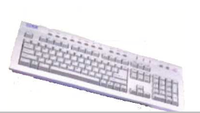
2.1 图形输入设备
2.1.1 键盘（keyboard）

Slide 3
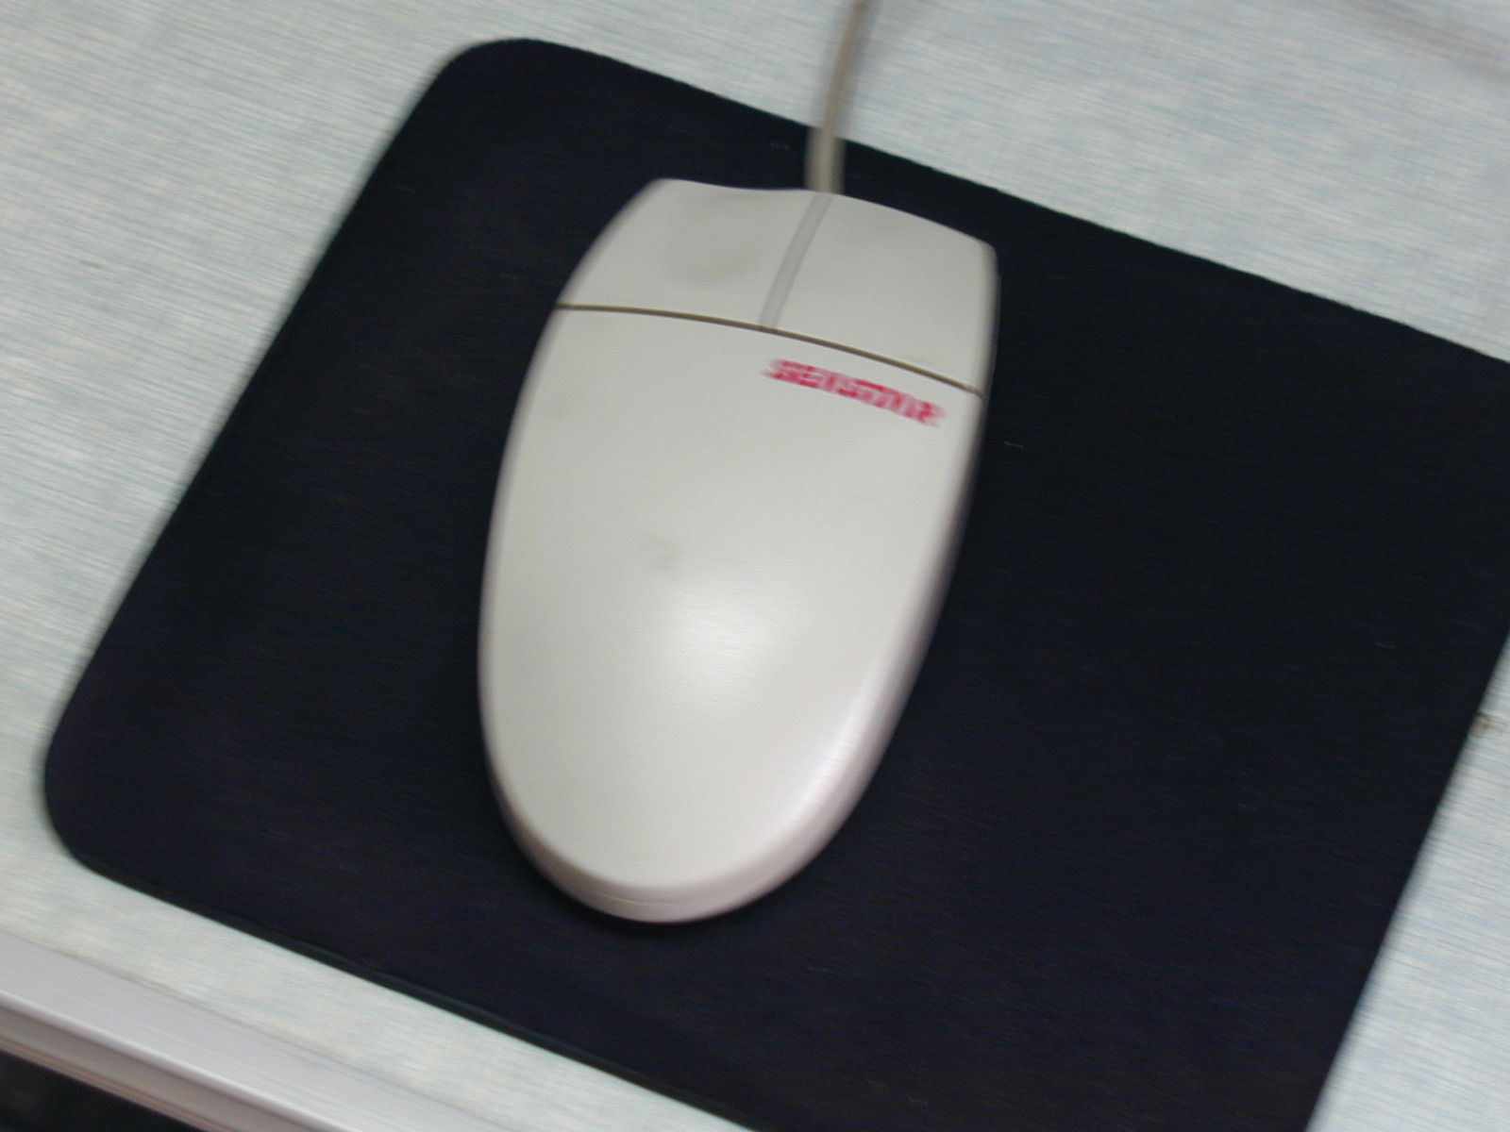
2.1.2 鼠标器(mouse)
鼠标按测量位移可分为：
用鼠标底部的转轮或滚轮来记录移动的总量和方向。
采用光学感应器来检测鼠标运动。
Z鼠标

Slide 4
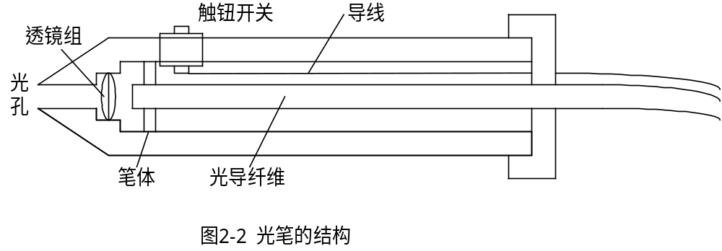
2.1.3 光笔(light pen)
光笔是一种检测装置，它靠检测荧光屏上的发光点来选择屏幕的位置坐标。

Slide 5
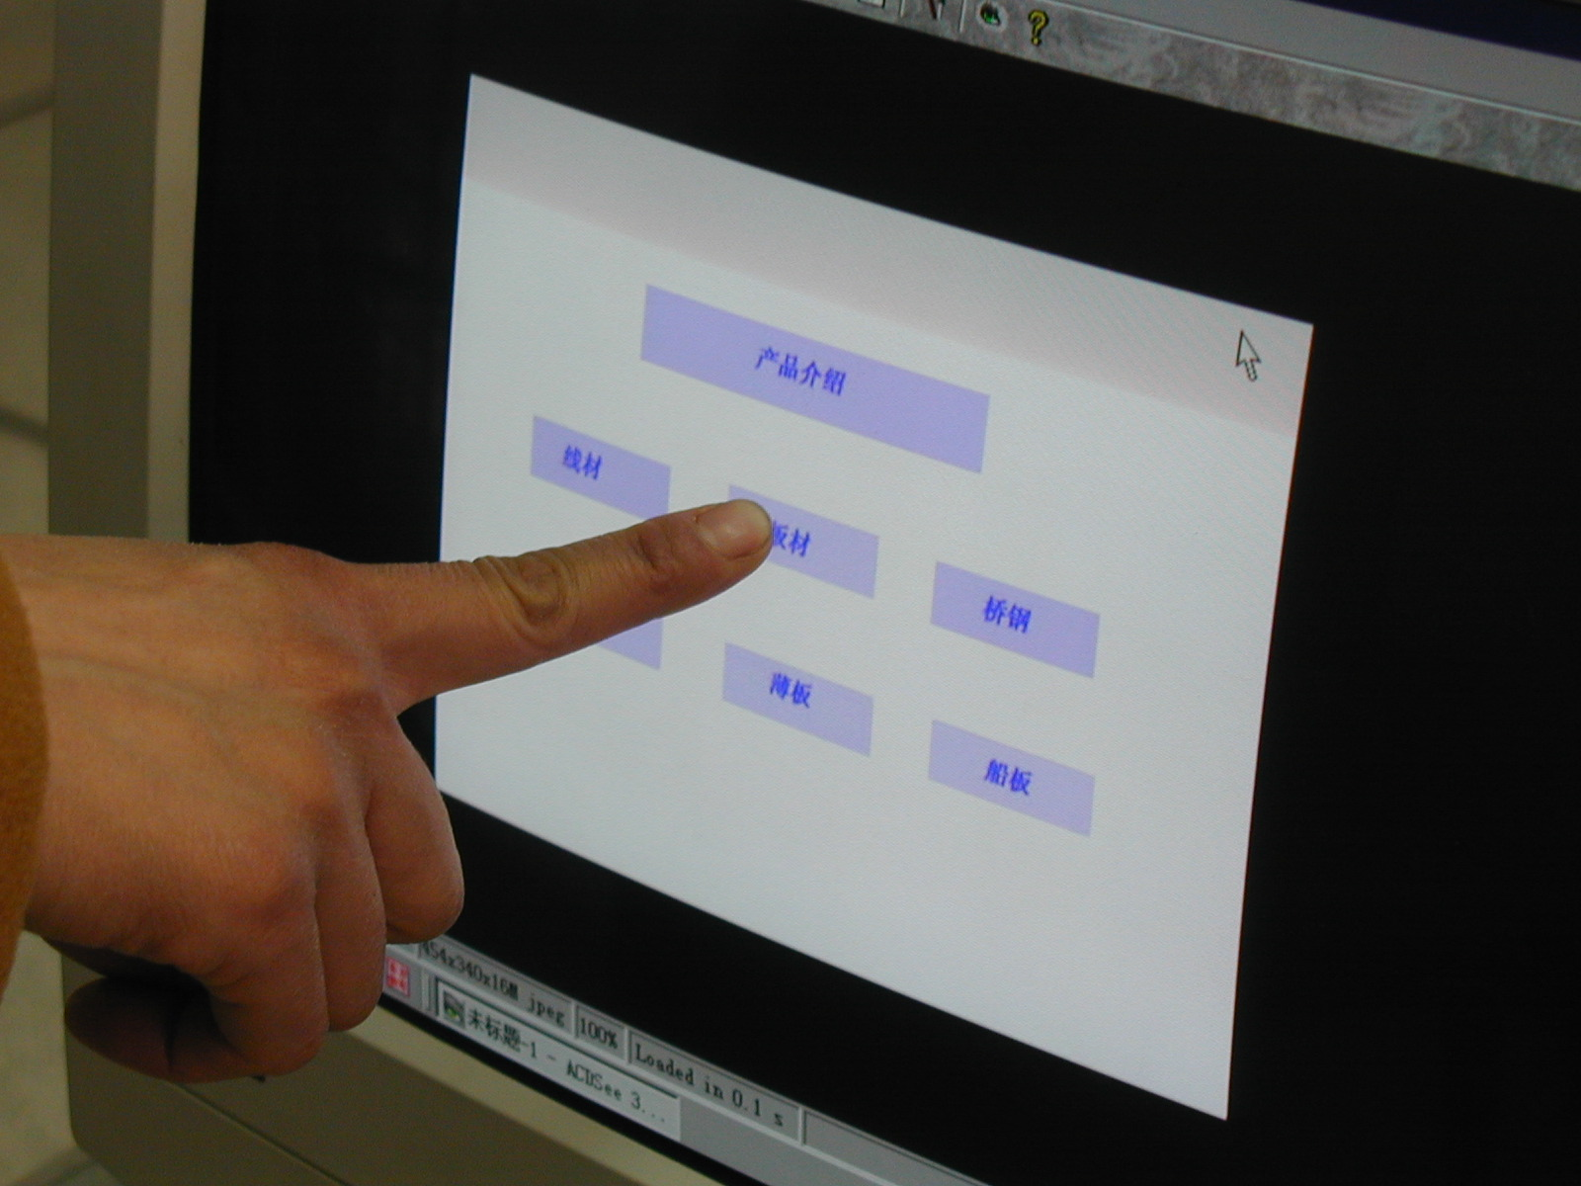
2.1.4 触摸屏(touch screen)
这种装置以手指触摸的方式选择屏幕位置。
触摸板(touch panel)

Slide 6
红外线式触摸屏
电阻式触摸屏
电容式触摸屏
声波触摸屏

Slide 7
2.1.5 操纵杆(joystick)
2.1.6 跟踪球（trackball）和空间球（spacegall）
跟踪球用作两维定位设备。
空间球提供6个自由度。

Slide 8
2.1.7 数据手套(data glove)
数据手套是一种戴在手上的传感器，它能给出用户所有手指关节的角度变化，来自手套的输入，可用来给虚拟场景中的对象定位或操纵该场景。

Slide 9
2.1.8 数字化仪(digitizer)
数字化仪用来在所作的画或对象上扫描，并输入一组坐标位置，相互以直线段连接，以逼近曲线或表面形状。

Slide 10
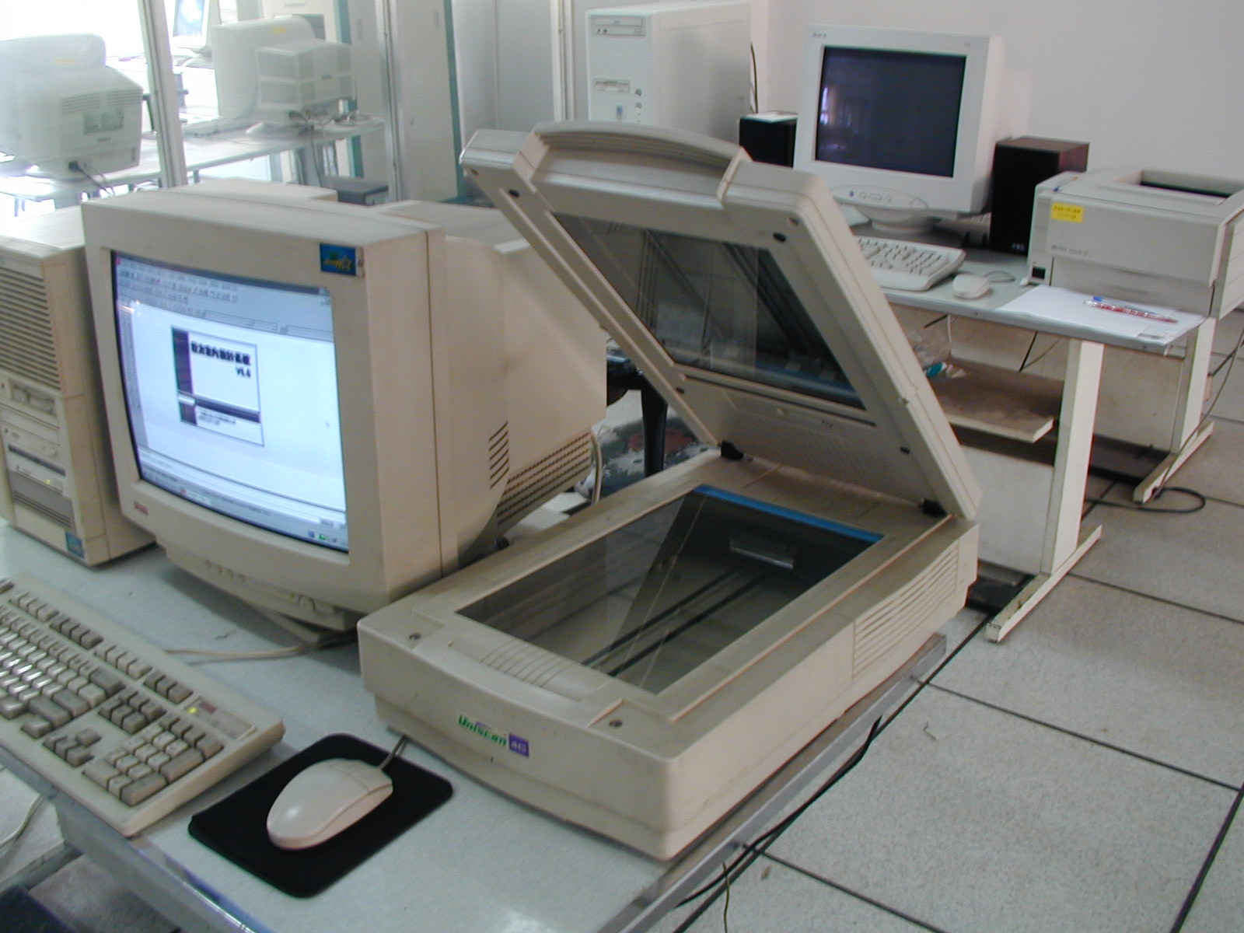
2.1.10 图象扫描仪(scaner)
图象扫描仪可直接把图纸、图表、照片、广告画等输入到计算机中，在将它们传过一个光学扫描机构时，灰度或彩色等级被记录下来，并按图象方式进行存储。

Slide 11
2.1.11 声频输入系统
也称为声音输入系统，在某些图形工作站中，采用话音识别器作为输入设备，以接收操作者的命令。

Slide 12
2.1.12 视频输入系统
视频信号采集板（卡）、视频信号输入卡、视频信号处理装置
视霸卡（video blunster）
图形输入设备实例I、II

Slide 13
2.2.1 阴极射线管CRT
2.2 图形显示设备
CRT（Cathode Ray Tube）是一种真空器件，它利用电磁场产生高速的、经过聚焦的电子束，偏转到屏幕的不同位置轰击屏幕表面的荧光材料而产生可见图形。

Slide 14
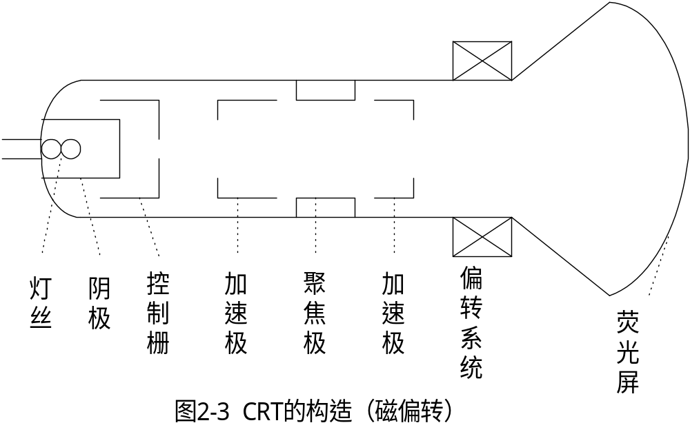
从外形上看，CRT为：管颈部分、锥体部分、屏幕部分
从结构上看，CRT为：电子枪、偏转系统、荧光屏

Slide 15
(1)电子枪
电子枪的主要功能是产生一个沿管轴（Z轴）方向前进的细电子束轰击荧光屏
电子束应满足下列要求：
a.具有足够的电流强度。
b.电流的大小和有无必须是可控的。
c.具有很高的速度。
d.在荧光屏上应能聚焦很小的光亮，以保证显示器有足够的分辨率。

Slide 16
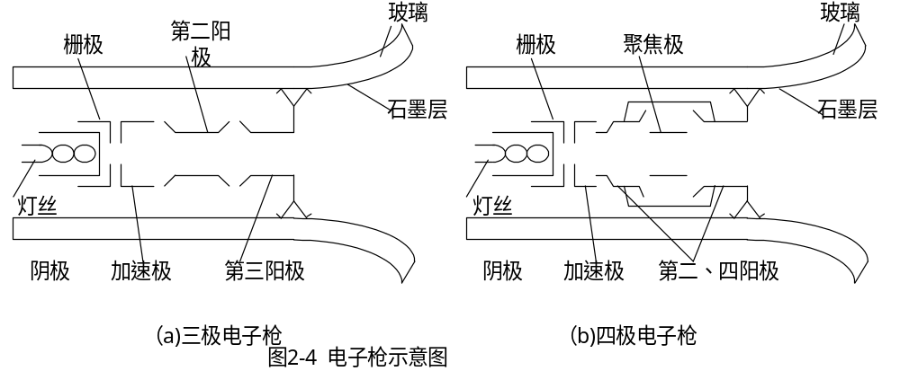
电子枪的结构
以上五个电极用玻璃绝缘柱支撑组装成一个坚实的整体，总称为电子枪。

Slide 17
(2)偏转系统
电子束偏转有电偏转和磁偏转两种方法
磁偏转
磁偏转系统是利用磁场使电子束产生偏转，扫描荧光屏产生字符或图形。

Slide 18
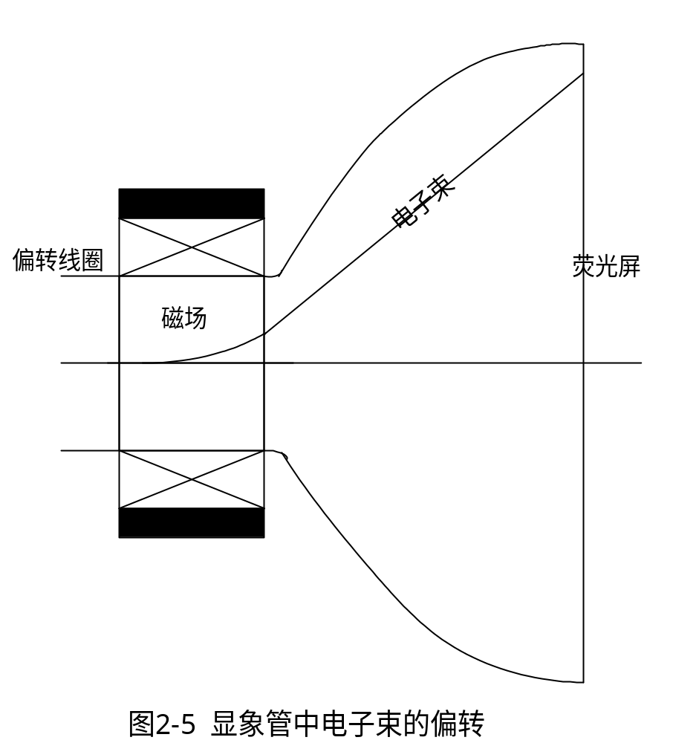

Slide 19
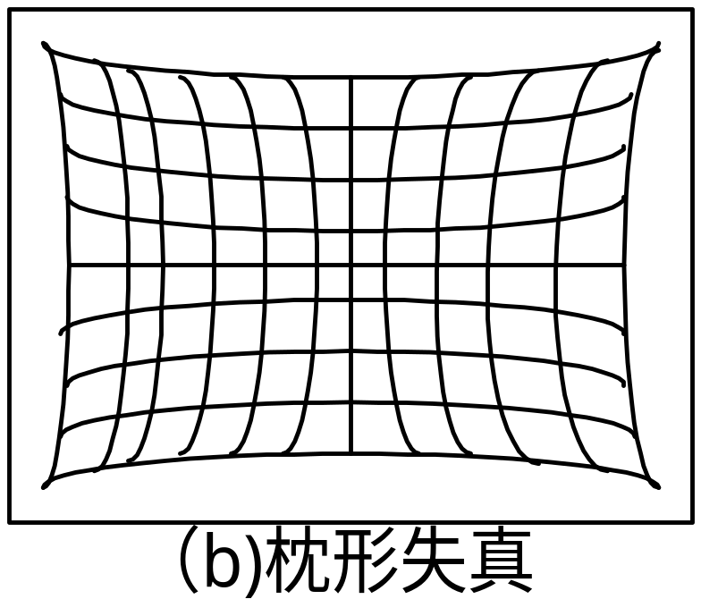
造成枕形失真
可以导出，当偏转线圈的匝数一定时，偏转电流I与偏转角的正弦成正比。

Slide 20
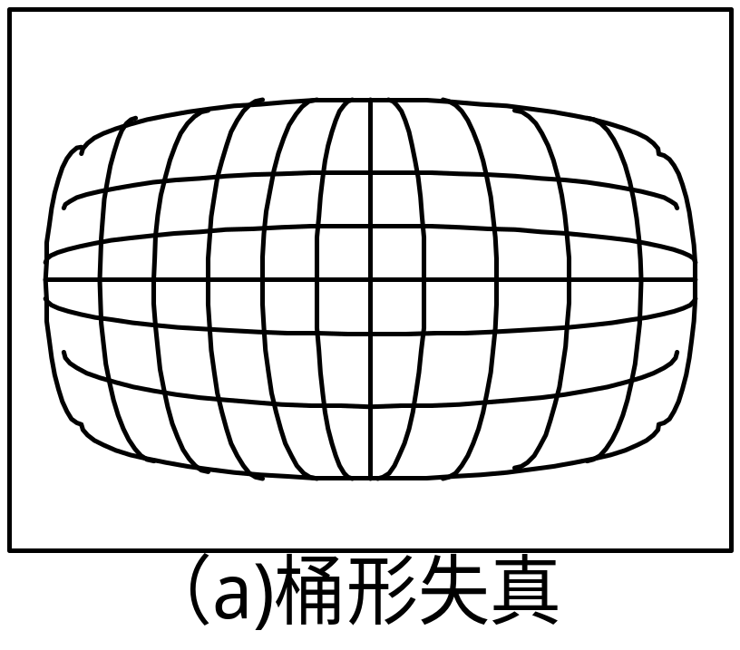
校正的措施有二：
一是将产生偏转磁场的锯齿形电流预先产生一些失真；
二是“桶形失真”

Slide 21
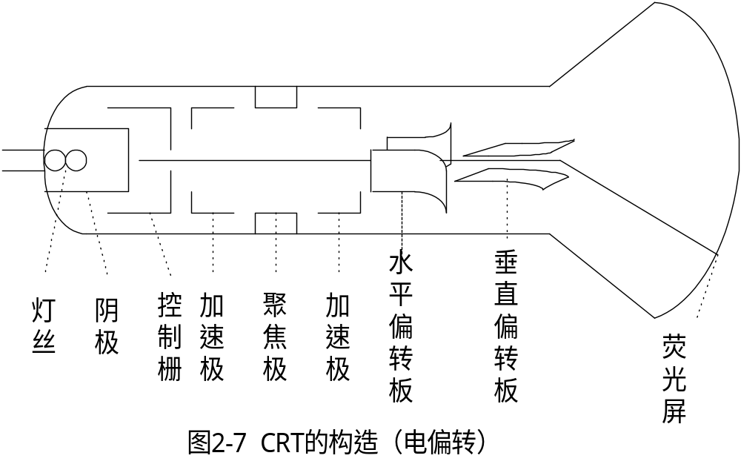
电偏转

Slide 22
(3)CRT的荧光屏
CRT荧光屏（Phosphor Screen）是用荧光粉涂敷在玻璃底壁上制成的，常用沉积法涂敷荧光粉。玻璃底壁要求无气泡，表面光学抛光。
对荧光粉的性能要求是：
发光颜色满足标准白色、发光效率高、余辉时间合适以及寿命长等。

Slide 23
2. 彩色阴极射线管
三基色原则
⑴荫罩式彩色显象管
主要结构：三色荧光屏、三支电子枪、荫罩板

Slide 24
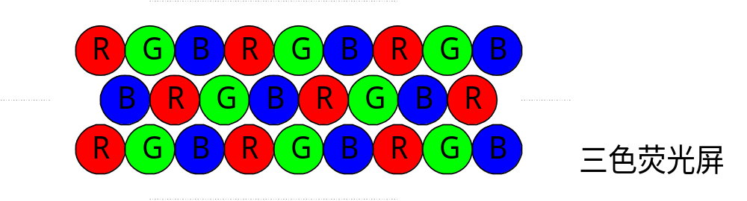
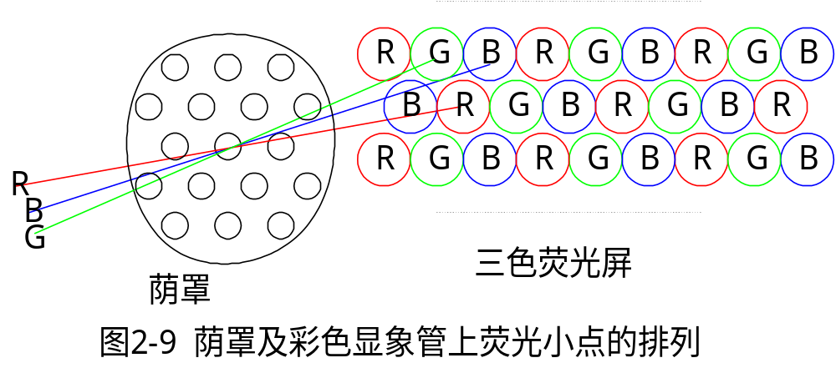
三色荧光屏
荫罩板

Slide 25
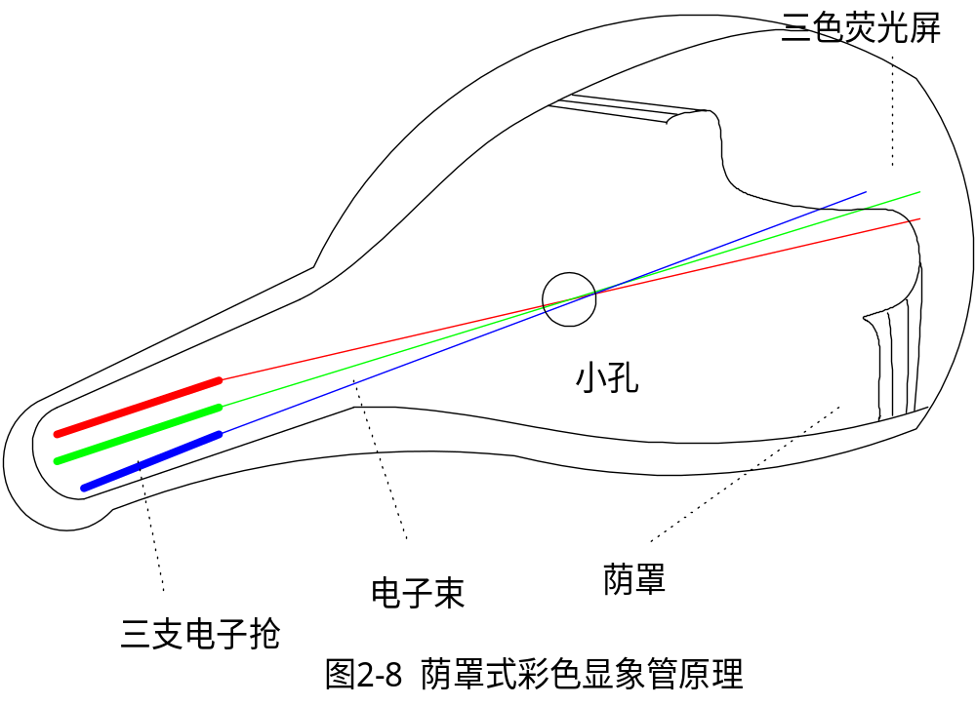
三支电子枪
显示原理

Slide 26
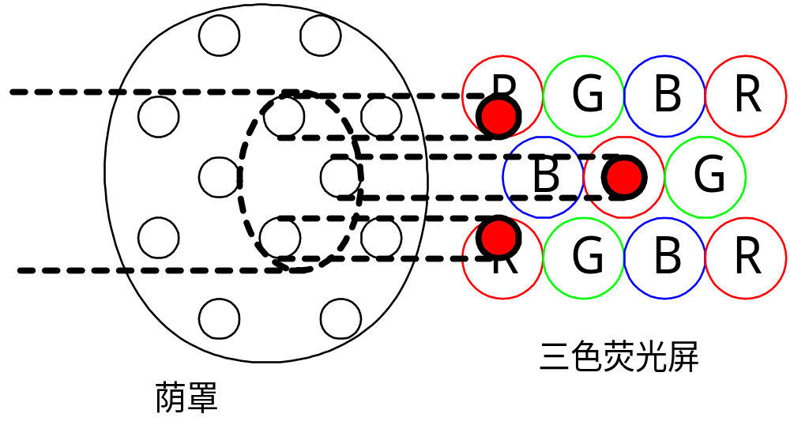
缺点
为了避免混色，荧光点的面积比电子束截面要大些
只有15%左右的电子到达屏幕
管子的亮度低
要提高管子的亮度，则需提高第二阳极的高压

Slide 27
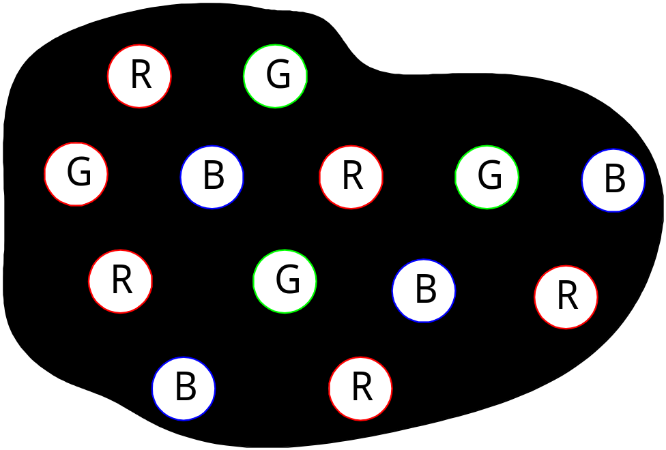
黑底荫罩管
彩色显象管必须满足色纯度、会聚和白色平衡的要求

Slide 28
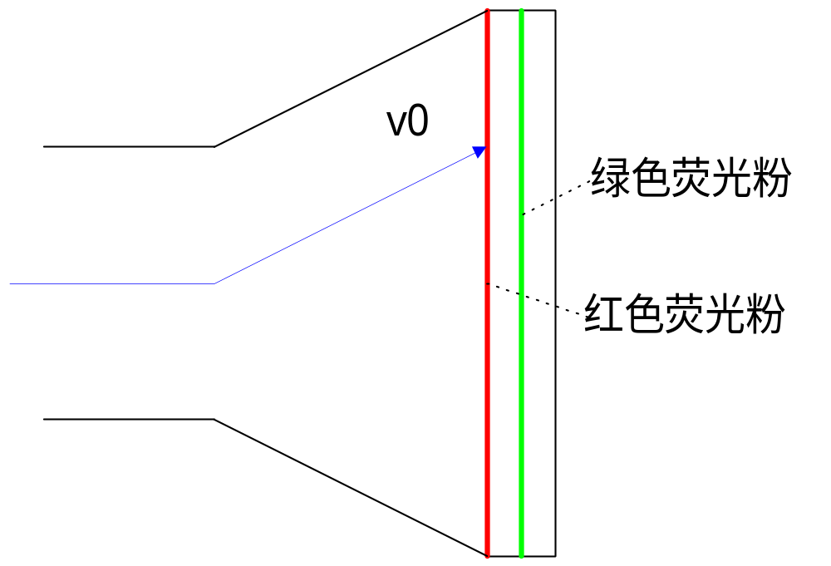
⑵穿透式彩色显示原理
结构

Slide 29
缺点：
当图形彩色转换速度很快时，相应的高压转换速度亦迅速，这要求
①转换速度
②精度
③功耗

Slide 30
2.2.2 CRT图形显示器
1. 随机扫描的图形显示器
向量（vector）显示器、笔划（Stroke writing）显示器
随机扫描（random-scan）的图形显示器中电子束的定位和偏转具有随机性，即电子束的扫描轨迹随显示内容而变化，只在需要的地方扫描，而不必全屏扫描。

Slide 31
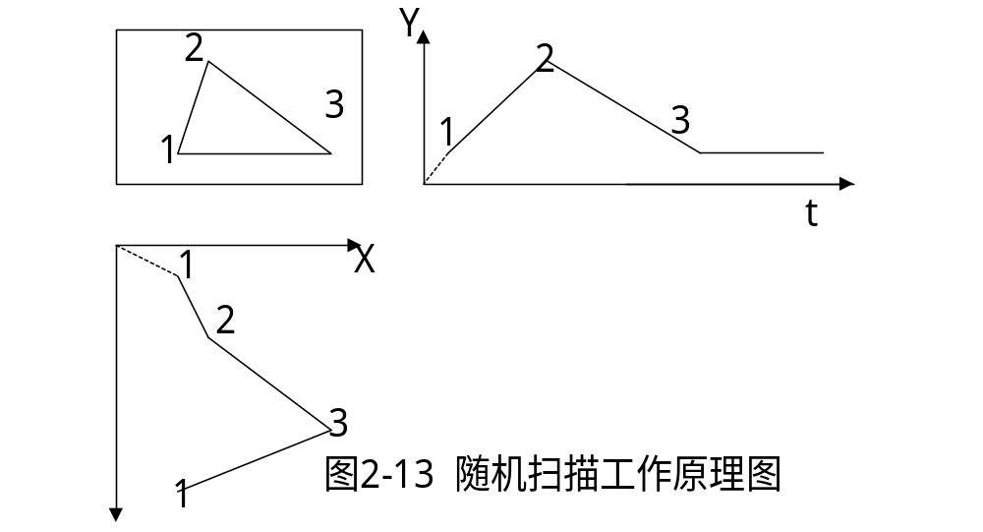
随机扫描工作原理图：

Slide 32
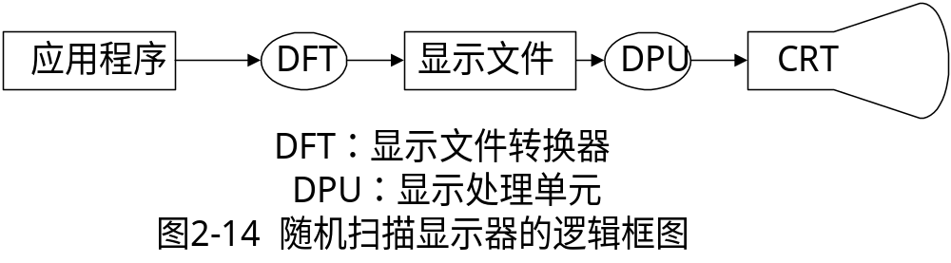
随机扫描显示器的基本工作过程图
特点：
无冗余扫描、速度快、图象清晰、比光栅系统更高的分辨率、生成光滑线条
不能显示逼真场景、和电视标准不一致、驱动系统也较复杂

Slide 33
2. 直视存储管图形显示器
直视存储管DVST（direct-view storage tube）从表面上看直视存储管的特性极象一个有长余辉的荧光屏，一条线一旦画在屏幕上，在一小时之内都将是可见的。

Slide 34
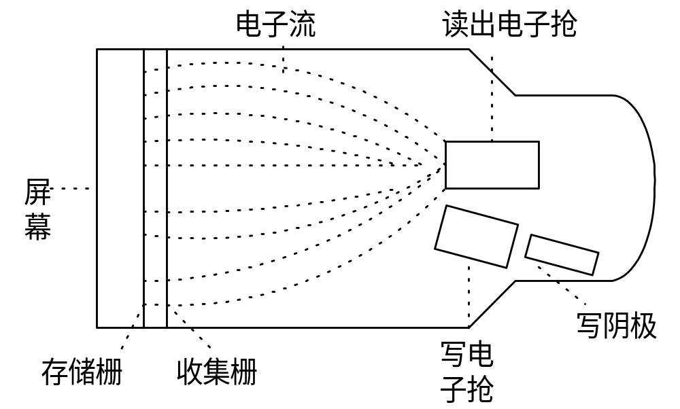

Slide 35
特点：
无需刷新、
很复杂的图形都可以在极高的分辨率下无闪烁地显示、
成本较低
不能显示彩色、
不能局部修改、
擦除和重画过程对复杂图形来讲，可能要几秒钟

Slide 36
3. 光栅扫描的图形显示器
在光栅扫描系统中，电子束横向扫描屏幕，一次一行，从顶到底顺次进行。当电子束横向沿每一行移动时，电子束的强度不断变化来建立亮点的图案。

Slide 37
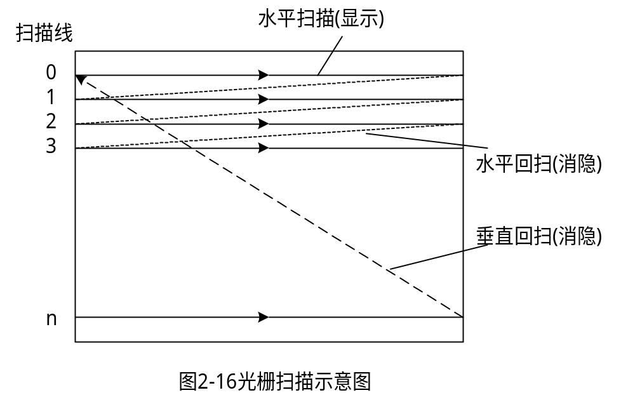

Slide 38
刷新速率：每秒60到80帧，即60Hz或80Hz。
水平回扫（horizontal retrace），行扫描
垂直回扫（verticle retrace），场扫描
逐行扫描和隔行（interlaced）扫描：隔行扫描技术主要用于较慢的刷新速率，以避免闪烁

Slide 39
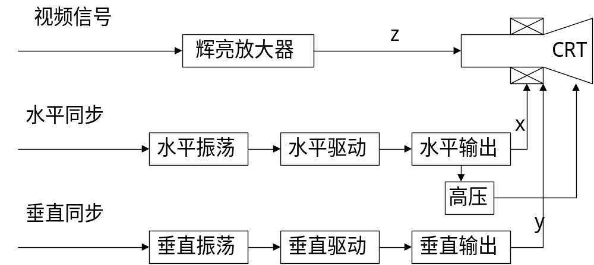
工作原理：光栅扫描是控制电子束按某种光栅形状进行的顺序扫描，而字符、图象是靠Z轴信号控制辉亮来形成的。

Slide 40
刷新缓冲存储器（refresh buffer）或称帧缓冲存储器（frame buffer）
象素（pixel或pel，是picture element的简写）
象素信息从应用程序转换并放入帧缓冲区的过程称之为扫描转换过程

Slide 41
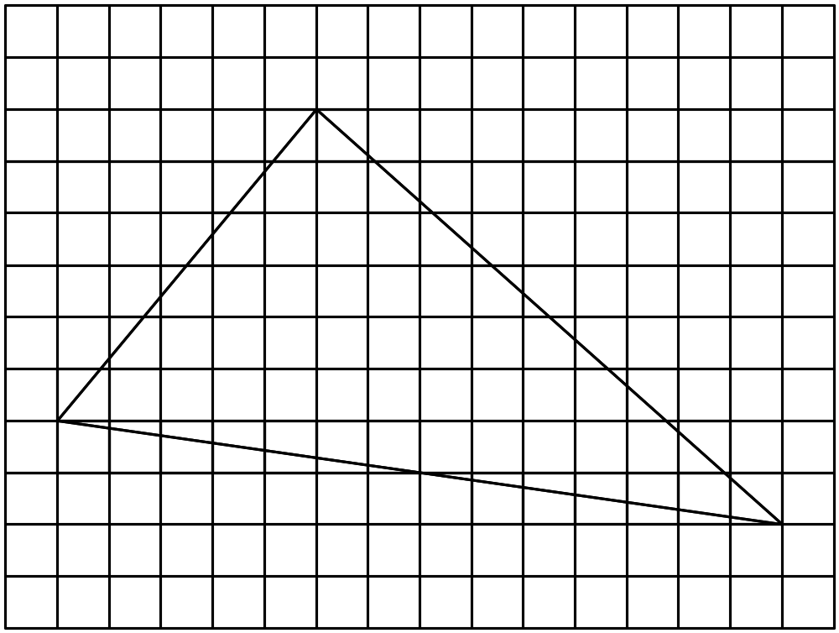
走样

Slide 42
2.2.3 平板显示器（flat-panel display）
低电压、轻小型、数字化显示器件
平板显示器（flat-panel display）
非发射显示器（none-missive display）
发射显示器（emissive display）

Slide 43
1. 液晶显示器（Liquid Crystal Display）
液晶的电光效应：当液晶分子的某种排列状态在电场作用下变为另一种排列状态时，液晶的光学性质随之改变。
液晶显示的机理是通过能阻塞或传递光的液晶材料，传递来自周围的或内部光源的偏振光。

Slide 44
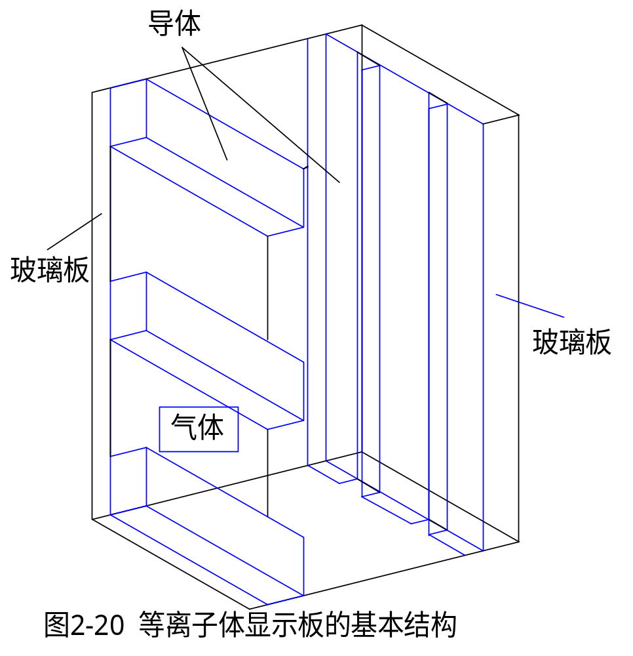
2. 等离子体显示板（气体放电显示器）

Slide 45
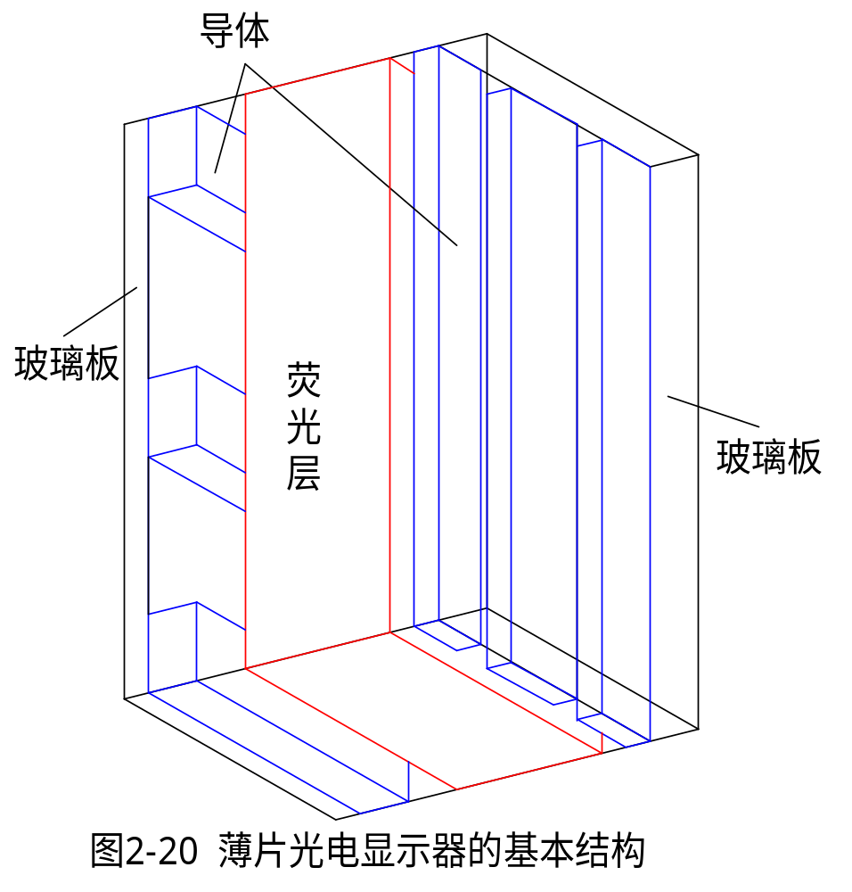
3. 薄片光电显示器

Slide 46
4. 发光二极管显示器（Liquid-Emitting Diode）
它常用于设计大型的室内室外的显示屏。
结构原理：
二极管以矩阵排列形成显示器的象素位置
特点：
暖色效应

Slide 47
平板CRT显示器：基本原理是电子束以平行于屏幕的方向加速，尔后，偏转90º，冲击屏幕。但是，还未证实平板CRT同其余发射设备一样地成功。
5. 激光显示器
特点：可以在非常短的时间内显示很复杂的图象，不能擦除

Slide 48
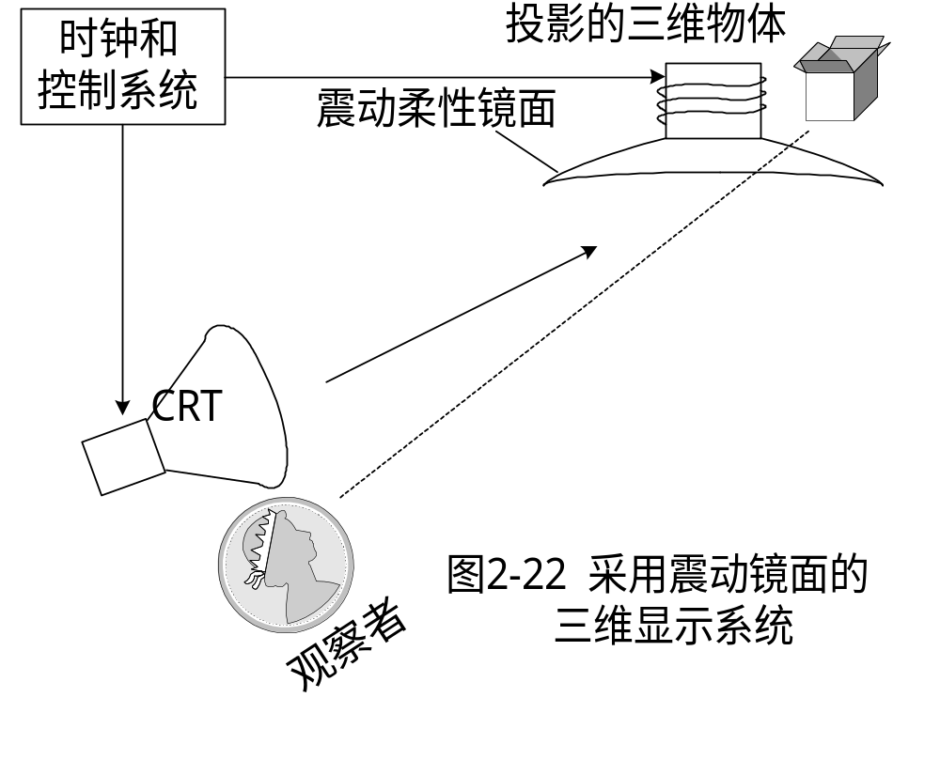
2.2.4 三维观察设备
一是采用从变焦距的柔性震动镜面反射CRT图象

Slide 49
二是显示具立体感的视图
利用不同的刷新周期交替地显示两视图
将屏幕分半
使用头盔式结构
图形输出设备演示实例

Slide 50
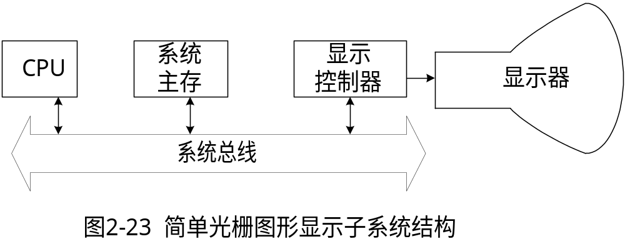
2.3 图形显示子系统
简单的光栅图形显示子系统

Slide 51
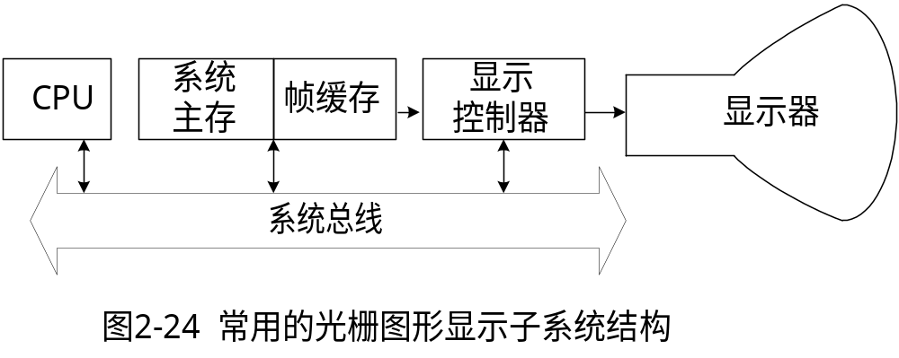
常用的光栅图形显示子系统

Slide 52
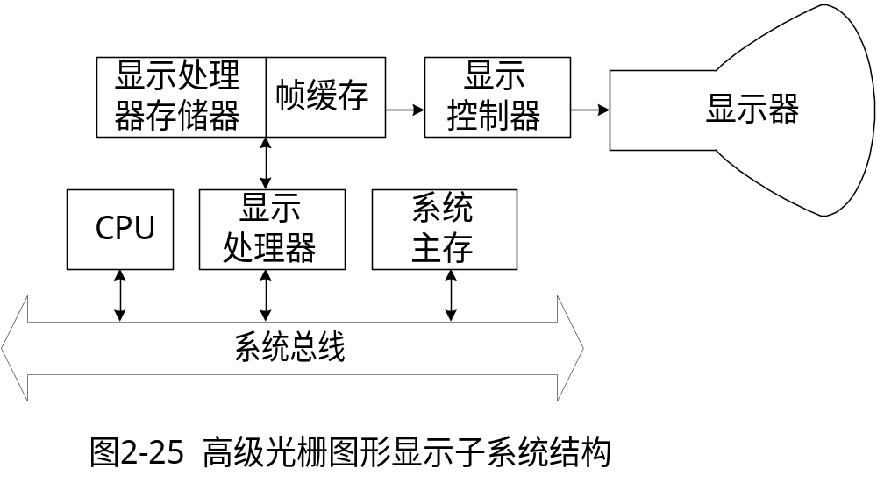
发展的光栅图形显示子系统

Slide 53
独立的显示处理器存储区域
显示处理器（display processor），又称图形控制器（graphics controller）或显示协处理器（display coprocessor）
帧缓存

Slide 54
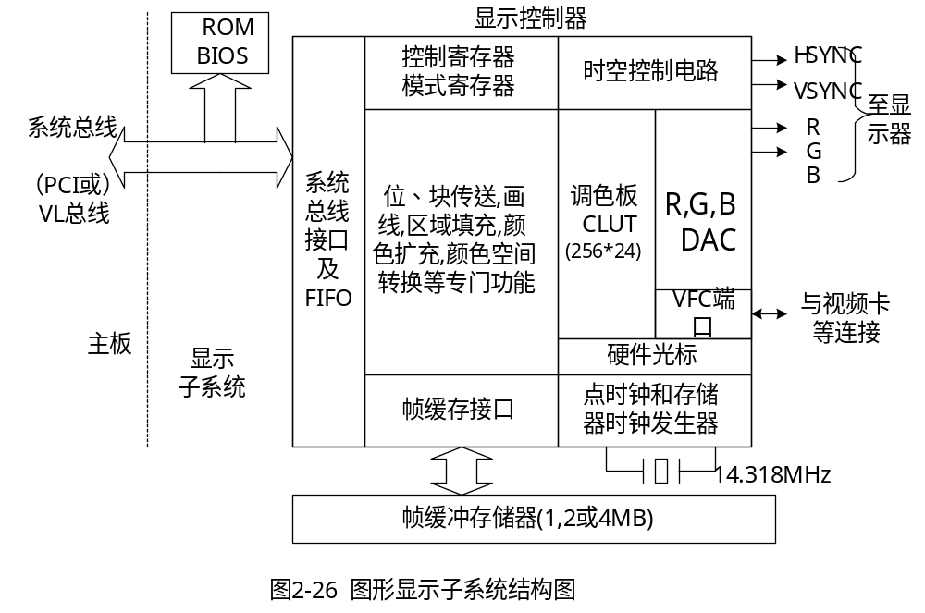
2.3.1 显示子系统结构

Slide 55
目前常用的PC图形显示子系统主要由三个部件组成：
帧缓冲存储器（帧缓存）
显示控制器（display controller），又称视频控制器（video controller）
ROM BIOS
注意：通常将PC中的图形显示子系统简称为图形显示卡（显卡）

Slide 56
2.3.2 相关概念
1. 分辨率
光点一般是指电子束打在显示器的荧光屏上，显示器能够显示的最小的发光点
象素点是指图形显示在屏幕上时候，按当前的图形显示分辨率所能提供的最小元素点。

Slide 57
三种分辨率：
屏幕分辨率，也称为光栅分辨率，它决定了显示系统最大可能的分辨率，任何显示控制器所提供的分辨率也不能超过这个物理分辨率
通常用水平方向上的光点数与垂直方向上的光点数的乘积来表示。

Slide 58
显示分辨率是计算机显示控制器所能够提供的显示模式分辨率，实际应用中简称为显示模式。
对于文本显示方式，显示分辨率用水平和垂直方向上所能显示的字符总数的乘积表示。
对于图形显示方式，则用水平和垂直方向上所能显示的象素点总数的乘积表示。
显示分辨率不同，它所对应的象素点大小也不同。

Slide 59
图形的存储分辨率是指帧缓冲区的大小，一般用缓冲区的字节数表示。
存储分辨率不仅与显示分辨率有关，还与象素点的色彩有关。
帧缓存大小的计算：
x方向的象素点数*y方向的象素点数*log₂n/8
其中：n为颜色数或灰度等级数

Slide 60
屏幕分辨率决定了所能显示的最高分辨率。
显示分辨率和存储分辨率对所能显示的图形分辨率也有控制作用。
2. 象素与帧缓存
屏幕上一个象素点就对应帧缓存中的一组信息。
组合象素法（Packed Pixel Method）
颜色位面法（Color Plane Method）

Slide 61
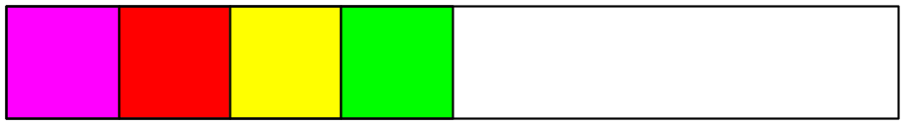
在组合象素法中，一个图形象素点的全部信息被编码成一个数据字节，按照一定方式存储到帧缓存中，编码字节的长度与点的属性（如颜色、灰度等）有关。

Slide 62
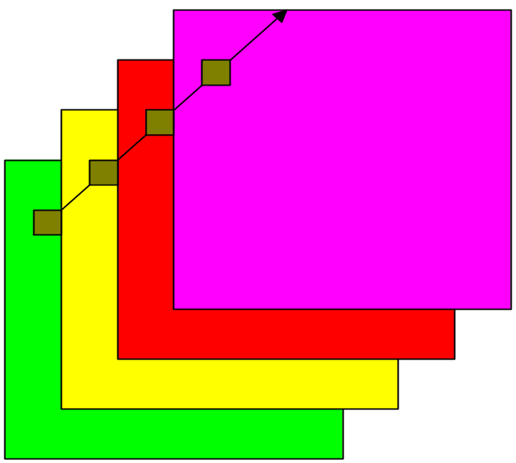
在颜色位面法中，帧缓存被分成若干独立的存储区域，每一个区域称为一个位面（Bit Plane），每个位面控制一种颜色或者灰度，每一个图形象素点在每个位面中占一位，通过几个位面中的同一位组合成一个象素。

Slide 63
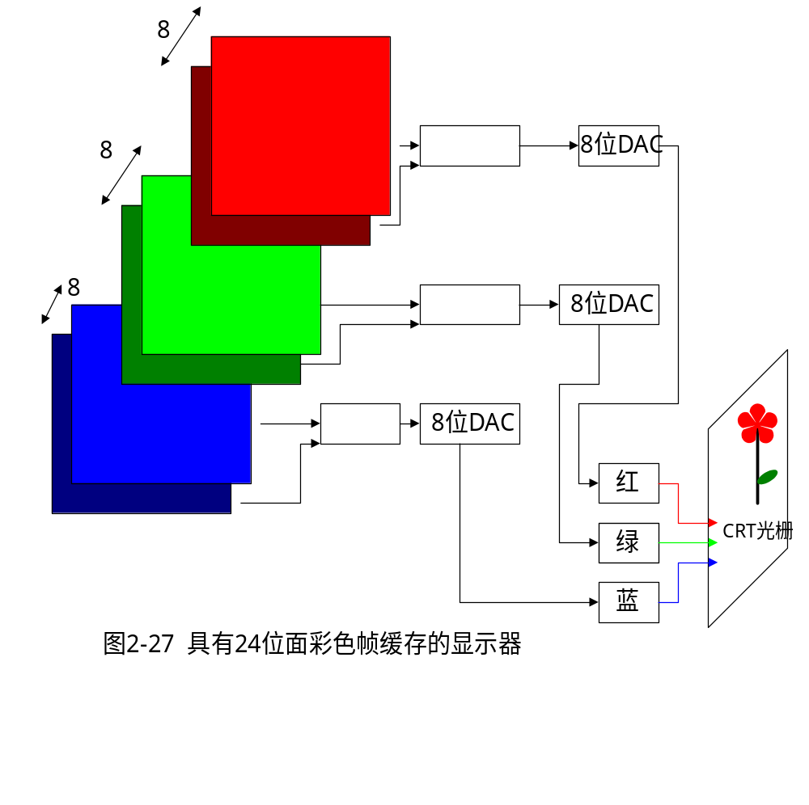

Slide 64
3. 颜色查找表
颜色查找表也称调色板，是由高速的随机存储器组成，用来储存表达象素色彩的代码。此时帧缓冲存储器中每一象素对应单元的代码不再代表该象素的色彩值，而是作为查色表的地址索引。

Slide 65
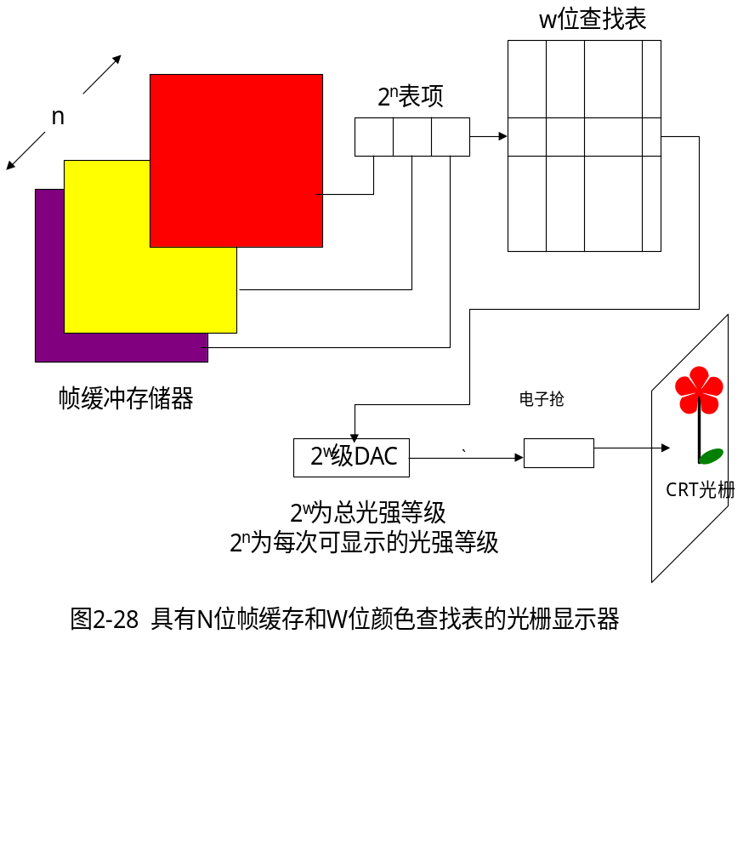

Slide 66
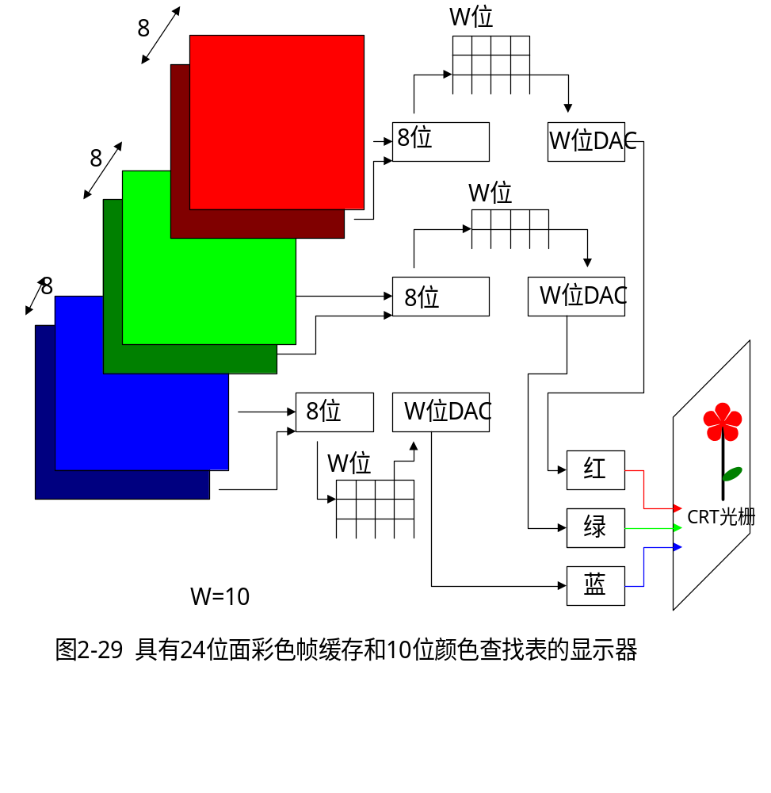

Slide 67
4. 显示长宽比
显示长宽比，即水平点数与垂直点数之比。要求在屏幕两个方向上相同象素点数产生同样长度的线段，以使图形不至发生畸变。

Slide 68
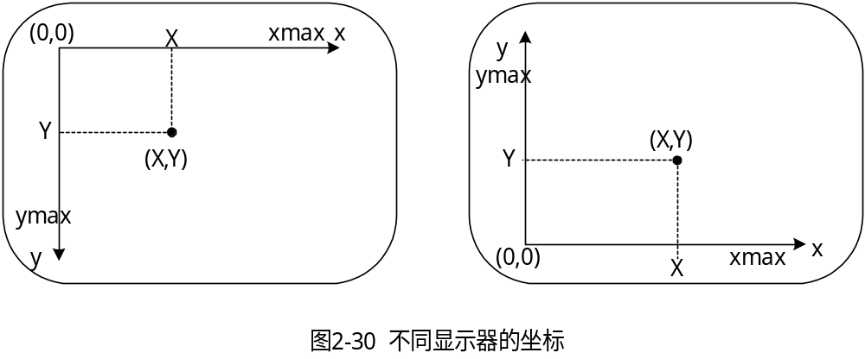
5. 屏幕坐标系

Slide 69
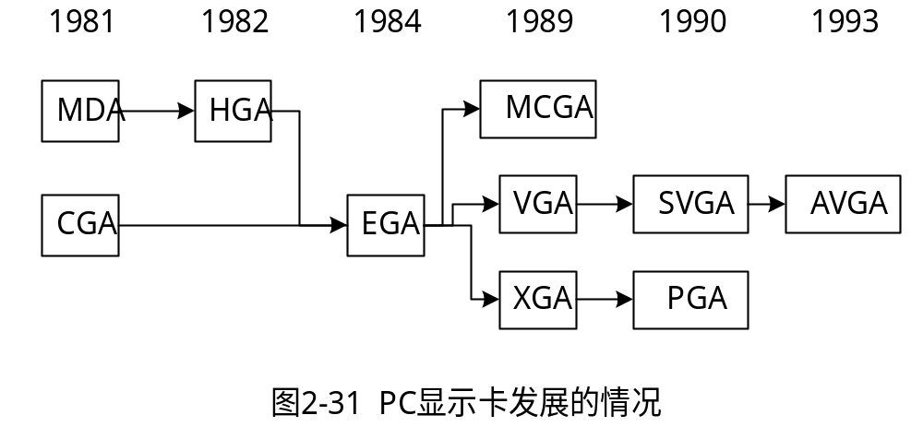
2.3.3 PC图形显示卡（自学）

Slide 70
1. MDA（Monochrome Display Adapter）
2. CGA（Color Graphics Adapter）
3. EGA（Extended Graphics Array）/VGA（Video Graphics Array）
显示模式
4. 高性能图形显示卡
SVAG、AVGA、TVGA、
显示存储器的带宽
刷新带宽

Slide 71
显示卡与系统总线的接口成为新的系统瓶颈。处理？
AGP在主存与显卡之间提供了一条直接通道。
AGP的功能特点有：
(1) 采用流水线技术进行主存读写
(2) 采用双泵技术
(3) 采用DIME技术（允许显示卡直接操作主存的技术称为DIME（Direct Memory Excute）。

Slide 72

2.4 图形绘制设备
撞击式（impact）打印机
非撞击式（Nonimpact）打印机

Slide 73
形成彩色：
撞击式打印机
非撞击式打印设备
绘图仪
喷墨、笔式绘图仪
笔式绘图仪又分为平板式绘图仪和滚筒式绘图仪。
图形输出设备演示实例

Slide 74
习题
1.名词解释：
鼠标、光笔、触摸屏、操纵杆、跟踪球、空间球、数据手套、数字化仪、图象扫描仪、声频输入系统、视频输入系统、平板显示器、发射显示器、非发射显示器、等离子体显示板、薄片光电显示器、激光显示器、LCD、LED、随机扫描、光栅扫描、刷新、刷新频率、图形显示子系统、显示控制器、属性控制器、象素点、光点、屏幕分辨率、显示分辨率、存储分辨率、组合象素法、颜色位面法、位平面、颜色查找表、显示长宽比、屏幕坐标系、MDA、CGA、EGA、VGA、SVGA、TVGA、AVGA、AGP端口、刷新带宽、显示存储器带宽。

Slide 75
2.PC图形显示卡有 、 、 、 、 、 、 等。
3.在VGA卡中，使用模式10H工作，已知屏幕坐标为（60,80），显存中该点的字节地址为______________，
位地址为___________。
4.试列举出你所知道的图形输入与输出设备。
5.说明三维输入设备的种类以及应用范围。
6.阴极射线管由哪几部分组成？它们的功能分别是什么？
7.简述什么叫桶形失真，如何校正。
8.CRT的荧光屏在发光颜色、发光效率和余辉时间方面有何特点？

Slide 76
9.简述荫罩式彩色阴极射线管的结构和工作原理。
10.比较荫罩式彩色阴极射线管和穿透式彩色阴极射线管的异同。
11.简述黑底荫罩式彩色阴极射线管的结构和特点。
12.简述光栅扫描图形显示器的工作逻辑。
13.液晶显示器的原理是什么？适用于哪些方面？
14.说明三维观察设备的种类以及应用范围。
15.基于光栅扫描的图形显示子系统由哪几个逻辑部件组成？它们的功能分别是什么？

Slide 77
16.什么是象素点？什么是显示器的分辨率？
17.某些显示卡为什么要采用颜色查找表？采用颜色查找表的系统的工作原理是什么？
18.确定用你的系统中的视频显示器x和y方向的分辨率，确定其纵横比，并说明你的系统怎样保持图形对象的相对比例。
19.试画出MDA卡的显示逻辑图，并简述其工作过程。
20.简述CGA卡中控制寄存器的功能。
21.试画出EGA/VGA卡的逻辑结构图，并简述其工作过程。

Slide 78
22. 简述VGA卡在文字模式下的显存组织。
23. 简述VGA卡在图形模式下的显存组织。
24. 如何根据显示器的指标计算显示存储器的容量和刷新带宽。
25. 为什么说图形显示卡与系统总线的接口仍会成为系统瓶颈？
26. 图形的硬拷贝设备有哪些，简述其各自的特点。

